Slide 1

Mẫu Composite
Nhóm 03
21522553 – Lê Hồng Sơn
21522495 – Nguyến Hoàng Minh Quân

Slide 2
Nội dung
Tổng quan
Tên
Mô tả ngắn về mẫu
Phân loại
Ngữ cảnh/trường hợp sử dụng
Cấu trúc mẫu và mô tả + ví dụ minh họa
Các bước hiện thực mẫu + code minh họa
Ưu điểm
Nhược điểm
Liên quan đến các mẫu khác

Slide 3
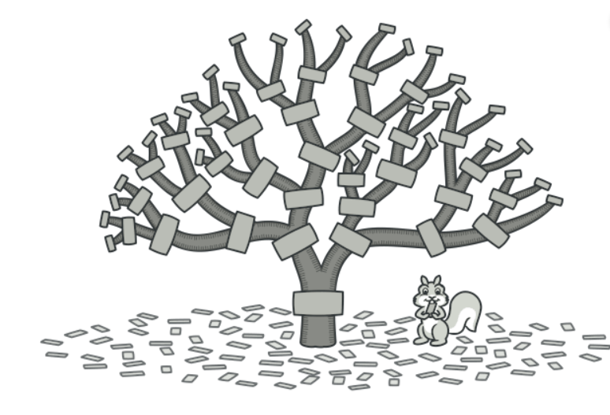
1. Tổng quan
Tên mẫu: Composite
Mô tả:
Cho phép tạo ra các đối tượng dưới dạng cấu trúc cây phân cấp để biểu diễn mối quan hệ toàn bộ-cụ thể giữa các đối tượng.
Trong mẫu này, các đối tượng cụ thể và cấu trúc toàn bộ đều được xem xét như là một đối tượng duy nhất.
Phân loại: Structural pattern

Slide 4
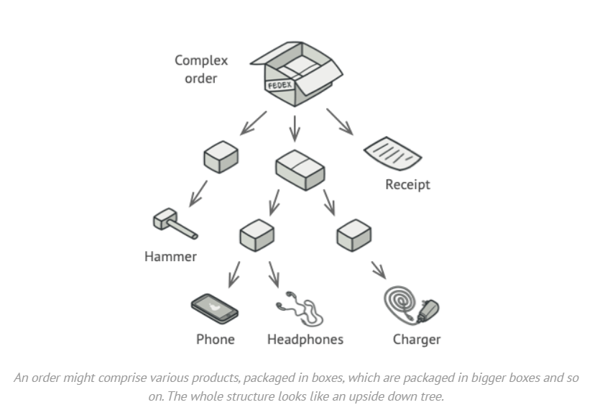
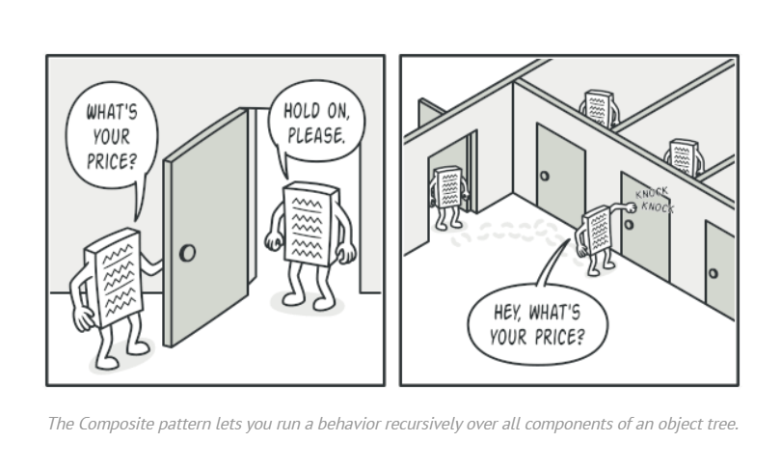
2. Ngữ cảnh/trường hợp sử dụng

Slide 5
2. Ngữ cảnh/trường hợp sử dụng
Trường hợp sử dụng:
Khi muốn biểu diễn các cấu trúc dạng cây phân cấp:
Composite rất hữu ích khi muốn biểu diễn một cấu trúc dữ liệu dạng cây, trong đó mỗi nút có thể là một đối tượng riêng biệt hoặc là một cấu trúc toàn bộ chứa các nút con.
Khi muốn xử lý các thành phần của cấu trúc theo cách đồng nhất:
Mẫu này cho phép xử lý cả các thành phần cụ thể và cấu trúc toàn bộ của cây dữ liệu theo cách đồng nhất thông qua giao diện chung.

Slide 6
2. Ngữ cảnh/trường hợp sử dụng
Trường hợp sử dụng:
Khi cần một cách linh hoạt để xây dựng và mở rộng cấu trúc:
Composite cho phép thêm, xóa hoặc thay đổi các thành phần trong cấu trúc một cách linh hoạt mà không làm thay đổi cấu trúc tổng thể

Slide 7
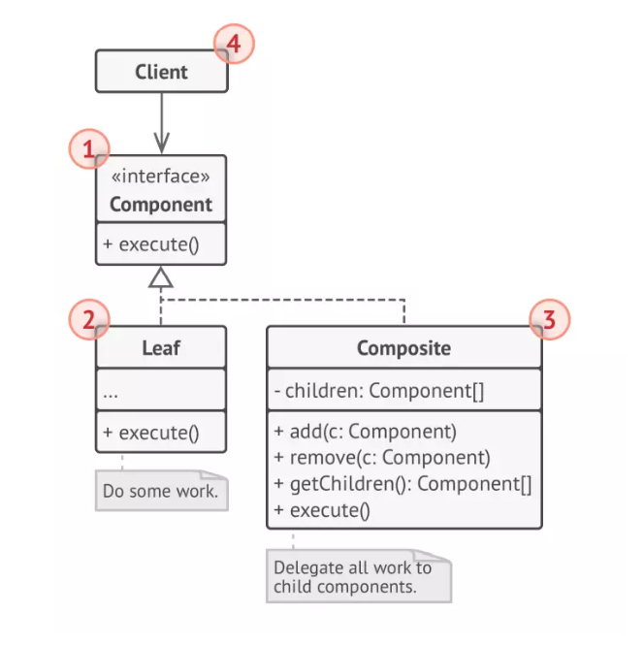
3. Cấu trúc mẫu và mô tả

Slide 8
3. Cấu trúc mẫu và mô tả
Các thành phần:
Component: là một interface hoặc abstract class quy định các method chung cần phải có cho tất cả các thành phần tham gia vào mẫu này
Leaf: là lớp hiện thực (implements) các phương thức của Component - các object không có con.
Composite: lưu trữ tập hợp các Leaf và cài đặt các phương thức của Component. Composite cài đặt các phương thức được định nghĩa trong interface Component bằng cách ủy nhiệm cho các thành phần con xử lý.
Client: sử dụng Component để làm việc với các đối tượng trong Composite.

Slide 9
4. Code minh họa

Slide 10
5. Ưu điểm
Tính linh hoạt và mở rộng: Composite cho phép xây dựng các cấu trúc dạng cây phức tạp một cách linh hoạt và dễ dàng mở rộng bằng cách thêm hoặc loại bỏ các nút.
Dễ dàng duyệt qua cây đối tượng: Composite cung cấp cách tiếp cận đồng nhất cho việc duyệt qua và thao tác trên toàn bộ cây đối tượng hoặc một phần của nó.

Slide 11
5. Ưu điểm
Đồng nhất trong xử lý: Composite cho phép xử lý các thành phần của cây đối tượng theo cách đồng nhất thông qua giao diện chung.
Nguyên tắc open/close: có thể khởi tạo các loại phần tử mới vào ứng dụng mà không phá vỡ code hiện có đang hoạt động với đối tượng cây.

Slide 12
6. Nhược điểm
Code có thể trở nên phức tạp hơn mức bình thường, vì có rất nhiều interfaces và classes được khởi tạo cùng với mẫu.
Hiệu suất kém: khi cây có kích thước lớn và phức tạp, việc duyệt qua cây đối tượng có thể gây ra hiệu suất kém,

Slide 13
7. Liên quan các mẫu khác
Builder: Có thể sử dụng Builder khi tạo các cây Composite phức tạp vì bạn có thể lập trình các bước xây dựng của nó để hoạt động một cách đệ quy.
Iterator: có thể sử dụng Iterators để duyệt qua các cây Composite.
Visitor: Bạn có thể sử dụng Visitor truy cập để thực hiện một thao tác trên toàn bộ cây Composite.
Flyweights: Bạn có thể triển khai các nút lá được chia sẻ của Composite cây dưới dạng Flyweights để tiết kiệm RAM.

Slide 14
7. Liên quan các mẫu khác
Decorator: Decorator giống như Composite nhưng chỉ có một thành phần con. Bạn có thể sử dụng Decorator để mở rộng hành vi của một đối tượng cụ thể trong cây Composite.
Prototype: Các thiết kế sử dụng nhiều Composite và Decorator thường có thể được hưởng lợi từ việc sử dụng Prototype. Áp dụng mẫu cho phép bạn sao chép các cấu trúc phức tạp thay vì xây dựng lại chúng từ đầu.

